Slide 1

TechMaster Vietnam
Buổi 4 – Thực hành 01
Copy work 003
Phân tích đề án
Bộ môn:
UX/UI Design
Giảng viên:
Lưu Vũ Quang

Slide 2
Kiểm tra bài cũ
Chỉ số H/S là gì?
Tương quan của H/S với Font-Size?
Ở trên mobile, desk top người ta dùng hệ bao nhiêu grid?

Slide 3
Chữa bài tập buổi 3
Bài 1
Thiết kế type scale
Thiết kế một hệ thống typescale theo các thông số Line Height, Font-Size, H/S đã được học trong buổi hôm trước.

Slide 4
Copywork 003
1

Slide 5
Copywork 003

Slide 6
Phân tích đề án cá nhân (P1).
2

Slide 7

Research
Nhìn chung mục tiêu của research sẽ là giải quyết những câu hỏi cơ bản về Ngành hàng, khách hàng mục tiêu và các đặc điểm cần lưu ý đối với ngành hàng đó.
Link Mind Map

Slide 8
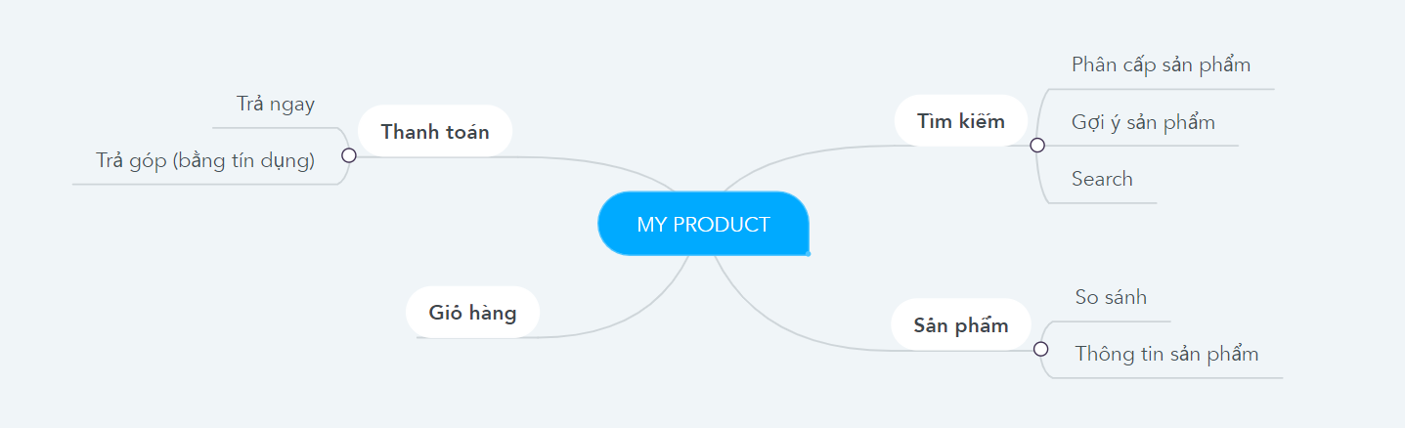
Usability Map
Link Mind Map

Slide 9
Define function: chức năng tìm kiếm
Search | Phân cấp sản phẩm | Gợi ý
a) Mô tả Module Người dùng gõ từ khóa muốn tìm kiếm vào ô tìm kiếm, thanh Search sẽ hiện gợi ý các sản phẩm liên quan. b) Tương tác Module Người dùng gõ từ khóa vào thanh tìm kiếm. | a) Mô tả Module Phân cấp theo sản phẩm Sản phẩm có nhiều hãng Sẩn phẩm không phụ thuộc Phân cấp theo hãng Một sản hãng có nhiều sản phẩm b) Tương tác Module Click để lựa chọn các phân cấp | a) Mô tả module Đề xuất các sản phẩm hoặc danh mục sản phẩm theo tiêu chí cụ thể cho người dùng. Bằng văn bản Bằng hình ảnh Bằng hình ảnh + văn bản b) Tương tác Người dùng được gợi ý từ web chứ không chủ động tìm kiếm hoặc tương tác với web.

Slide 10
wireframe
3

Slide 11


reference
Mục tiêu chính của Wireframe chính là lên được bố cục và sắp xếp các chức năng với nhau để sản phẩm trở nên phù hợp nhất có thể.
Vì thế tìm Reference ở giai đoạn này sẽ tập trung vào bố cục thay vì tính thẩm mỹ của các thiết kế trong các Reference đó.

Slide 12
Visual design
4

Slide 13
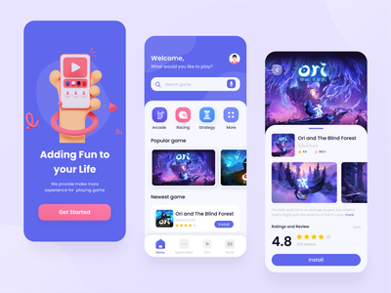
reference
Mục tiêu chính của Visual Design chính là dựa vào bố cục của wireframe đã làm để tạo thêm tính thẩm mỹ cho sản phẩm.
Vì thế tìm Reference ở giai đoạn này sẽ tập trung vào tính thẩm mỹ, concept thiết kế của các sản phẩm trong các Reference đó.

Slide 14


TechMaster
Thanks
For listening

